Slide 1
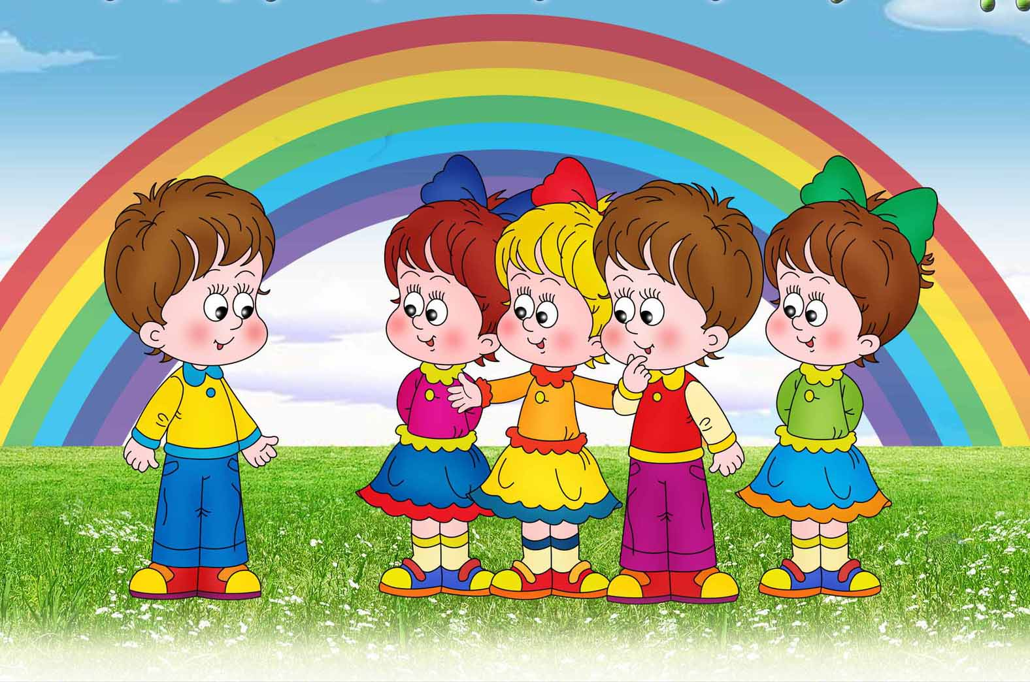
ЛОГОРИТМИЧЕСКИЕ ИГРЫ И УПРАЖНЕНИЯ как средство речевого развития дошкольников с ОНР.

Slide 2
Актуальность
В настоящее время отмечается резкое увеличение детей с отклонениями в психомоторном и речевом развитии. Недостатки звуковой культуры речи и психомоторики неблагоприятно отражаются на личности ребенка: он становится замкнутым, резким, неусидчивым, у него падает любознательность, может возникнуть умственное отставание, а впоследствии и неуспеваемость в школе. Важно чистое звукопроизношение, так как правильно слышимый и произносимый звук - основа обучения грамоте, правильной письменной речи. Поэтому вопрос коррекции речевых нарушений у дошкольников встает с каждым годом все острее.

Slide 3
Это проявляется в нарушении умственной работоспособности, в быстрой истощаемости и перенасыщаемости любым видом деятельности, повышенной возбудимости, раздражительности, двигательной расторможенности, общей моторной неловкости, когда автоматизированное выполнение тех или иных двигательных заданий и воспроизведение даже простых ритмов оказывается невозможным.
Ребёнок познаёт мир через движения и эмоции, и преодолеть ему речевые проблемы помогут логоритмические упражнения, занятия, игры, логосказки, способствующие развитию всех сторон речи, воспитанию нравственных качеств, а так же активизации психических процессов (внимания, памяти, мышления, воображения).

Slide 4
Цель и задачи педагогической деятельности
Цель — преодоление речевого нарушения у детей с ОНР путем развития чувства ритма и слухового внимания.
Задачи:
оздоровительные (укрепление костно-мышечного аппарата, развитие дыхания, моторных, сенсорных функций, воспитание чувства равновесия, правильной осанки, походки, грации движений, развитие ловкости, силы, выносливости, переключаемости, координации движений);
-образовательные (формирование двигательных навыков и умений, пространственных представлений, усвоение теоретических знаний в области метроритмики, музыкальной культуры, музыкального восприятия и впечатлительности);
-воспитательные (воспитание и развитие чувства ритма, способности воспринимать музыкальную образность, воспитание положительных личностных качеств, чувства коллективизма, обучение правилам в различных видах деятельности, организаторских способностей);
-коррекционные (коррекция определенного нарушения в зависимости от возрастных и личностных особенностей, структуры речевого нарушения, характера и степени нарушений речевых и неречевых процессов, состояния двигательной системы

Slide 5
Принципы
принцип систематичности (материал излагается последовательно, соотносятся теоретические положения и их практическая разработанность, использую вариативность упражнений, постепенность);
-принцип сознательности и активности (опираюсь на сознательное и активное отношение ребенка к своей деятельности; активность детей стимулируется моей эмоциональностью, образностью музыки, различными играми или игровыми приемами и упражнениями);
-принцип наглядности (осуществляю путем показа движения, зрительной наглядности, применения образного слова, которое связано с двигательными представлениями и вызывает конкретный образ движения);

Slide 6
принцип доступности и индивидуализации (учитываю возрастные особенности и возможности детей).
-принцип всестороннего воздействия (логоритмические средства повышают общую тренированность организма, создавая новые взаимоотношения между функциональными системами организма).
-принцип повторений умений и навыков. В результате многократных повторений вырабатываются динамические стереотипы.

Slide 7
Коррекционное значение ритмики в воспитании дошкольников
Все, окружающее нас живет по законам ритма. Смена времен года, день и ночь, сердечный ритм и многое другое подчинено определенному ритму. Любые ритмические движения активизируют деятельность мозга человека. Поэтому с самого раннего детства рекомендуется заниматься развитием чувства ритма в доступной для дошкольников форме – ритмических упражнениях и играх. Логоритмические упражнения включают в себя пальчиковые, речевые, музыкально-двигательные и коммуникативные игры. Взаимоотношения указанных компонентов могут быть разнообразными, с преобладанием одного из них. На занятиях соблюдаются основные педагогические принципы – последовательность, постепенное усложнение и повторяемость материала, отрабатывается ритмическая структура слова, и четкое произношение доступных по возрасту звуков, обогащается словарь детей. Созданная мною система работы состоит из игр и упражнений на развитие чувства ритма на занятиях и в повседневной жизни.

Slide 8
Ритмика является составной частью физического и художественного воспитания, особенно в детском возрасте. Она способствует гармоническому физическому развитию детей. Ритмические упражнения рассматриваются как волевые проявления, так как ребенок действует, сознательно выполняя поставленные перед ним задачи. Развитие движений в сочетании со словом и музыкой представляет собой целостный коррекционный процесс, требующий от ребенка собранности, внимания, конкретности представлений, активности мысли и развития памяти:
эмоциональной, если процесс обучения вызывает заинтересованность и связанный с этим эмоциональный отклик;
образной – при восприятии наглядного образца движений;
словесно-логической – при осмысливании задачи и запоминании последовательности выполнения логоритмических заданий;
двигательно-моторной – в связи с практическим выполнением заданий;
произвольной – без которой невозможно сознательное, самостоятельное выполнение упражнений.

Slide 9
Речь – это сложнейший процесс, требующий скоординированной работы дыхания, ротовой полости, нервной системы и органов восприятия: когда хотя бы одна из составляющих дает сбой, разваливается, как правило, весь механизм. Задача логоритмики – сделать так, чтобы все работало слаженно и без сбоев.
Кроме того, логопедическая ритмика отлично развивает моторику (общую и тонкую), координацию движений и речевое дыхание и способствует нормализации мышечного тонуса. Занятия логоритмикой тренируют память, внимание и восприятие (особенно слуховое) и весьма благотворно влияют на физическое состояние ребенка, помогая ему сформировать правильные двигательные навыки. А в последнее время специалисты обратили внимание на то, что логопедическая ритмика очень хорошо «работает» с психоэмоциональным состоянием детей: непоседливых и легковозбудимых детей она успокаивает, а медлительных и задумчивых, наоборот, подстегивает.

Slide 10
содержание логоритмических игр и упражнений:
Динамические упражнения на регуляцию мышечного тонуса развивают умение расслаблять и напрягать группы мышц. Благодаря этим упражнениям дети лучше владеют своим телом, их движения становятся точными и ловкими.
Артикуляционные упражнения полезны в любом возрасте, так как четкая артикуляция – основа хорошей дикции. Артикуляционные упражнения для детей с нарушениями звукопроизношения – необходимость. Они подготавливают артикуляционный аппарат ребенка к постановке звуков. Четкие ощущения от органов артикуляционного аппарата – основа для овладения навыком письма.
Дыхательная гимнастика корректирует нарушения речевого дыхания, помогает выработать диафрагмальное дыхание, а также продолжительность, силу и правильное распределение выдоха.

Slide 11
Упражнения на развитие внимания и памяти развивают все виды памяти: зрительную, слуховую, моторную. Активизируется внимание детей, способность быстро реагировать на смену деятельности.
Чистоговорки обязательны . С их помощью автоматизируются звуки, язык тренируется выполнять правильные движения, отрабатывается четкое, ритмичное произношение. У детей развивается фонематический слух и слуховое внимание.
Речевые игры могут быть представлены в различных видах: ритмодекламации без музыкального сопровождения, игры со звуком, игры со звучащими жестами и музицированием на детских музыкальных инструментах, театральные этюды, игры-диалоги и др. Использование простейшего стихотворного текста (русские народные песенки, потешки, прибаутки, считалки, дразнилки) способствует быстрому запоминанию игры и облегчает выполнение логоритмических задач.

Slide 12
Ритмические игры развивают чувство ритма, темпа, метра (акцентирование сильной доли такта), что позволяет ребенку лучше ориентироваться в ритмической основе слов, фраз.
Пение песен развивает память, внимание, мышление, эмоциональную отзывчивость и музыкальный слух; укрепляется голосовой аппарат ребенка, что способствует автоматизации звуков.
Пальчиковые игры и сказки. Науке давно известно, что развитие подвижности пальцев напрямую связано с речевым развитием. Поэтому, развивая мелкую моторику пальцев рук, мы способствуем скорейшему речевому развитию.
Элементарное проигрывание на детских музыкальных инструментах развивает мелкую моторику, чувство ритма, метра, темпа, улучшает внимание, память, а также остальные психические процессы, сопровождающие исполнение музыкального произведения. Кроме известных музыкальных инструментов на занятии можно совместно с детьми изготовить и поиграть на самодельных инструментах – «шумелках» из коробочек и пластмассовых бутылочек, наполненных различной крупой, «звенелках» из металлических трубочек, «стучалках» из деревянных палочек, «шуршалках» из мятой бумаги и целлофана.

Slide 13
Театральные этюды. Очень часто у детей с речевыми нарушениями маловыразительная мимика, жестикуляция. Мышцы лица, рук, всего тела могут быть вялыми или скованными. Мимические и пантомимические этюды развивают мимическую и артикуляционную моторику (подвижность губ и щек), пластичность и выразительность движений детей, их творческую фантазию и воображение. Это укрепляет в дошкольниках чувство уверенности в себе, возможность точнее управлять своим телом, выразительно передавать в движении настроение и образ, обогащает их новыми эмоциональными переживаниями.
Коммуникативные игры формируют у детей умение увидеть в другом человеке его достоинства; способствуют углублению осознания сферы общения; приобщают к сотрудничеству. Такие игры чаще проводятся в общем кругу.
Подвижные игры, хороводы, физминутки тренируют детей в координации слова и движения, развивают внимание, память, быстроту реакции на смену движений. Эти игры воспитывают чувство коллективизма, сопереживания, ответственности, побуждают детей выполнять правила игры.
Игры на координацию речи с движением регулярное использование, повторение упражнений, игр на координацию речи с движением положительно влияет на развитие темпа речи, слухового восприятия и чувства ритма у детей и способствует преодолению речевых нарушений.

Slide 14
Таким образом, говоря о детях с ОНР, можно сказать о том, что логоритмические упражнения и игры необходимы для такой категории детей. Поскольку такие занятия способствуют развитию не только двигательной сферы, но и осуществляется коррекция и развитие как психологической сферы так и речи, что несомненно, очень важно.

Slide 15
Диаграмма обследования возможностей динамической и ритмической организации серийных движений и действий

